Slide 1
ГБОУ школа-интернат № 3 г.о. Тольятти
Использование ресурсов
цифровой образовательной среды
в работе с детьми с ОВЗ
На основе анализа опыта работы
Игнатенко Н.В., Леванова К.П., Калишкина Е.С.

Slide 2

ключевых составляющих
деятельности педагога
по реализации АООП для детей с ОВЗ с использованием ресурсов цифровой образовательной среды

Slide 3

Учет особых образовательных потребностей
1
Адаптация материала с учетом необходимости коррекции психофизического развития
Моделирование доступных для понимания инструкций; наличие встроенной коррекционной помощи («ПОМОГАЛКА»)
Учет специфики усвоения знаний обучающихся по адаптированной образовательной программе
Вариативность используемых методов (словесных, наглядных, практических); эмоционально яркий материал
Учет индивидуальных особенностей обучающихся
Возможность обеспечения индивидуального темпа обучения и уровня сложности материала: от максимального упрощения к постепенному повышению сложности последующих заданий
Развитие обратимости мыслительных операций
Предоставление возможности осмысления ребенком зависимости между действиями и их результатом
Содействие нарастанию речевой и познавательной активности и самостоятельности
От небольших действий при выполнении заданий к самостоятельному решению житейских, познавательных и коммуникативных задач
Формирование сферы жизненной компетенции
Актуализация полученных знаний в ситуациях взаимодействия с другими людьми, применение их в жизненной практике

Slide 4

Выбор учебного материала
2
Соотнесение с программным материалом
(соответствие поставленным задачам и обозначенным результатам
в варианте АООП)
Доступность для ребенка
Связь с предшествующим и последующим материалом урока

Slide 5

Типы заданий
3
  ДЛЯ ТЕХ, КОМУ ТРУДНО
задания с открытым ответом
задания-тренажеры с автоматической проверкой ответов
озвучивание информации («звуковая дорожка»)
задания на распределение элементов по столбцам таблицы
задания на установление соответствий
задания на выбор ответа из ниспадающего списка
задания-тренажеры для снятия эмоционального напряжения
мотивационные задания, ориентированные на дальнейшую поисковую (проектную) деятельность учащегося

Slide 6

Вариативность форм выполнения заданий
4
  Достаточный диапазон форм выполнения заданий
  для выбора обучающимися в зависимости
  от имеющихся объективных ограничений здоровья
напиши (впиши, укажи и т.д.)
нарисуй и подпиши
сделай фото и подпиши
подбери картинки и прикрепи
спроси у мамы (папы, бабушки) и запиши ответ вместе со взрослыми
с помощью взрослого запиши ответ на диктофон и прикрепи звуковой файл

Slide 7

5
Наличие профессиональных компетенций педагога в области цифрового обучения
Поиск и работа с информацией
Навыки подбора, создания и модификации цифровых ресурсов
Навыки стратегического планирования, подбора методов обучения и создания материалов для урока
Непрерывный процесс обучения на собственном профессиональном опыте

Slide 8
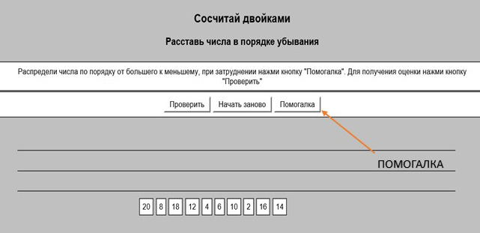
Примеры образовательного контента
  Задания-тренажеры с автоматической проверкой ответов
Ресурс:
программа «Hot Pofatoes»

Slide 9
Примеры образовательного контента
  Задание с открытым ответом
Ресурс: Мобильное Электронное образование

Slide 10
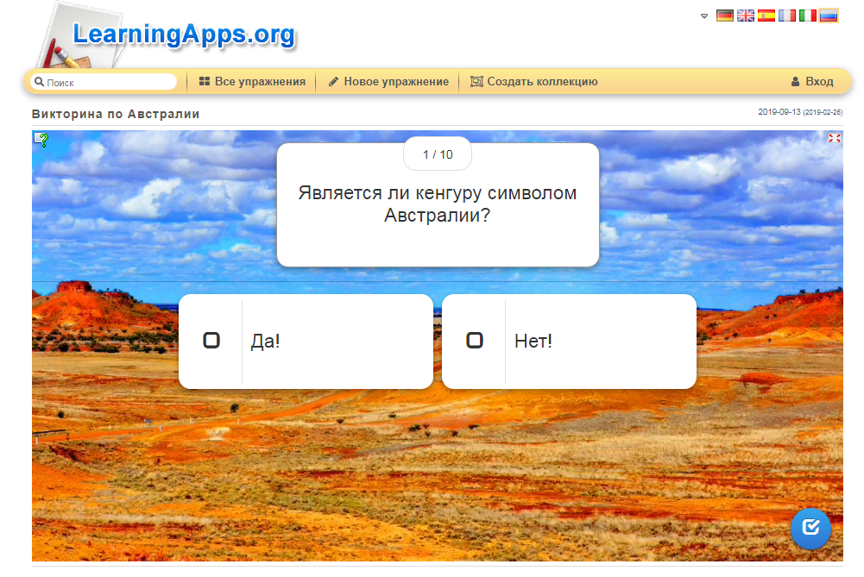
Примеры образовательного контента
  Задание на выбор ответа из ниспадающего списка
Ресурс: LEARNINGAPPS

Slide 11
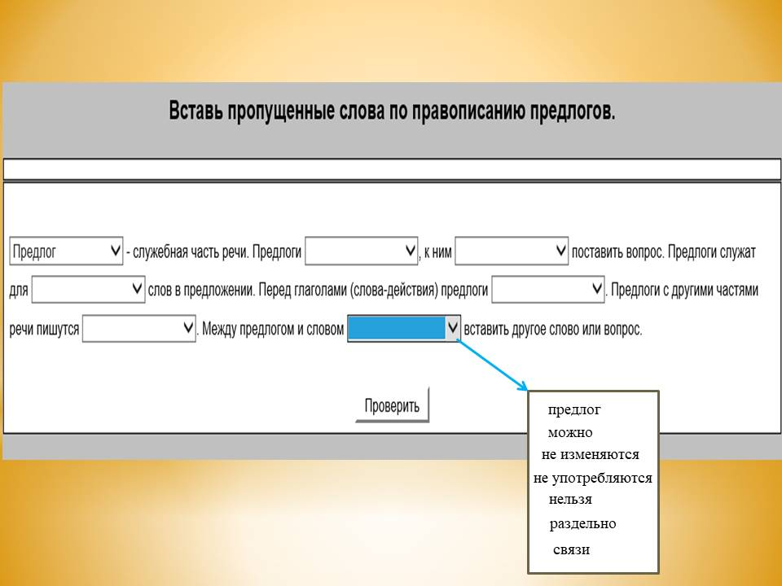
Примеры образовательного контента
  Задание на выбор ответа из ниспадающего списка
Ресурс:
программа «Hot Pofatoes»

Slide 12
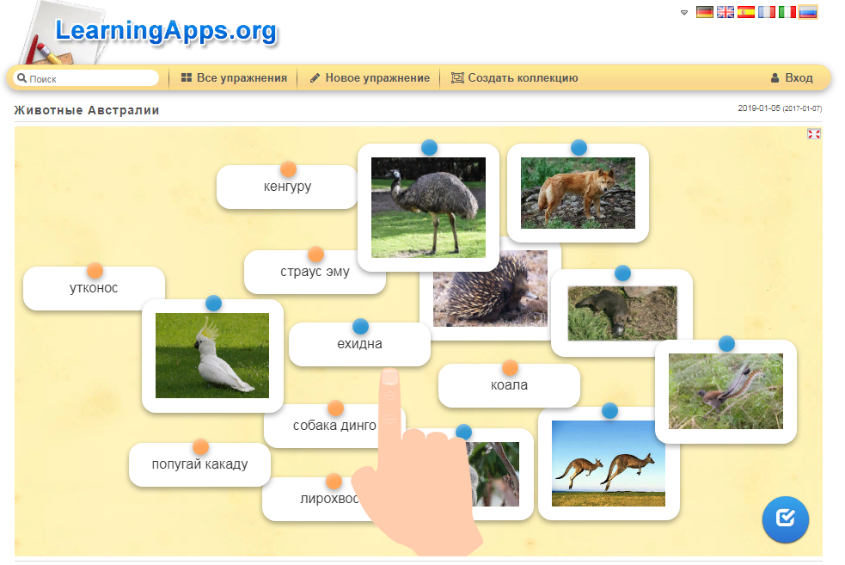
Примеры образовательного контента
  Задание на установление соответствий
Ресурс: платформа LEARNINGAPPS

Slide 13
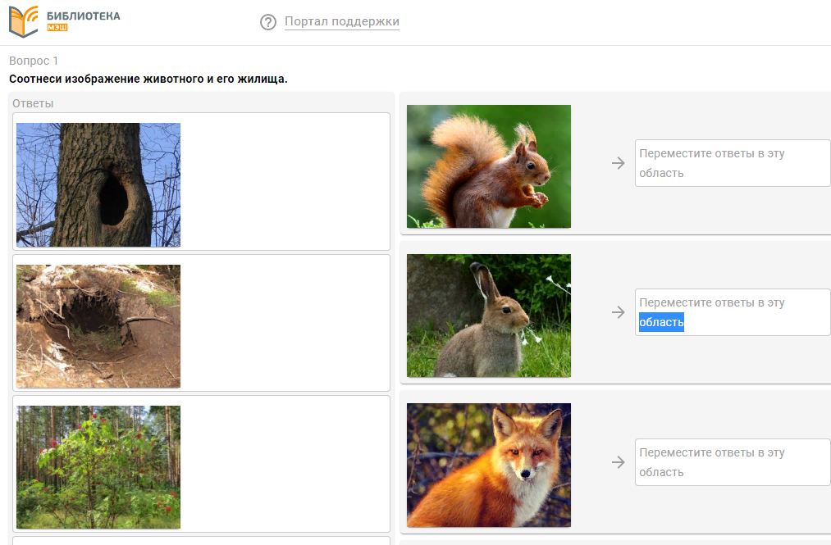
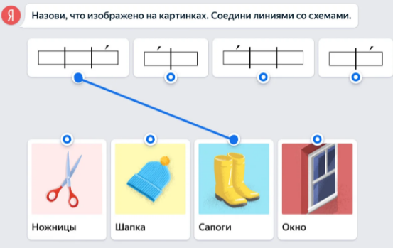
Примеры образовательного контента
  Задание на установление соответствий
Ресурс: библиотека МЭШ, Яндекс Учебник

Slide 14
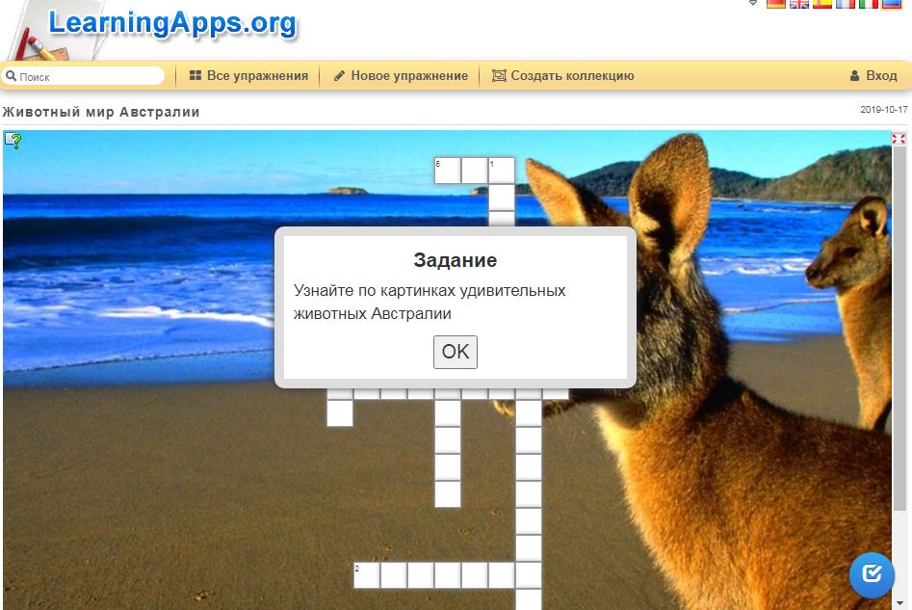
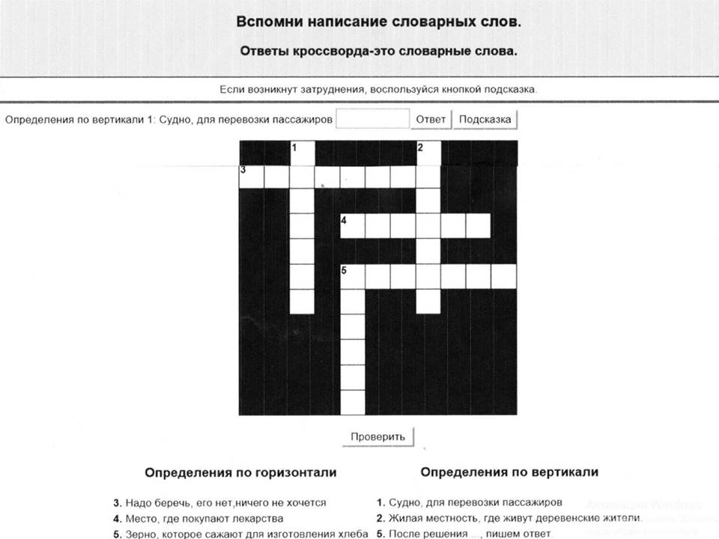
Примеры образовательного контента
Мотивационные задания, ориентированные
на дальнейщую поисковую (проектную) деятельность учащегося
Ресурс: LEARNINGAPPS, программа «Hot Pofatoes»

Slide 15
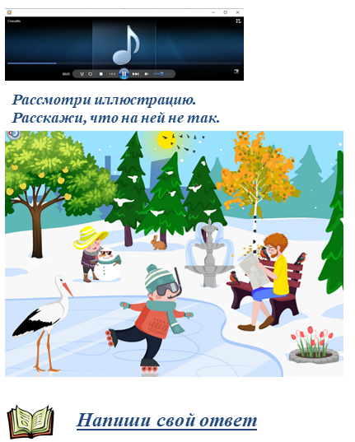
Примеры образовательного контента
  Озвучивание информации («звуковая дорожка»)
Ресурс: Мобильное Электронное образование

Slide 16
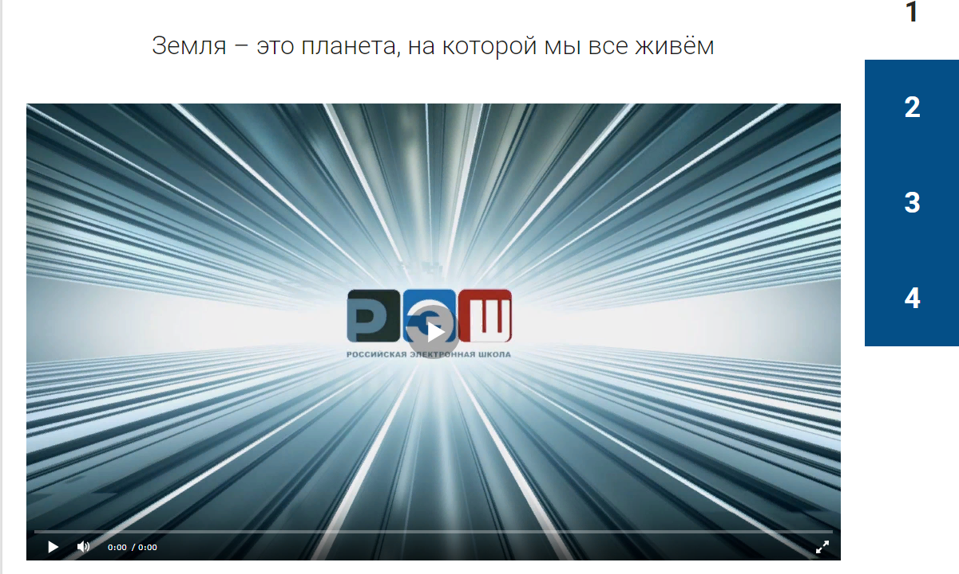
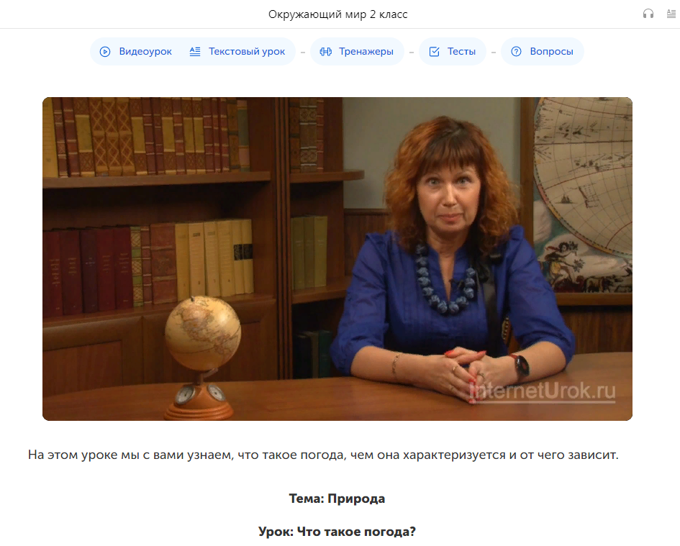
Примеры образовательного контента
  Озвучивание информации («видеоурок»)
Ресурс: Российская Электронная школа, InternetUrok

Slide 17
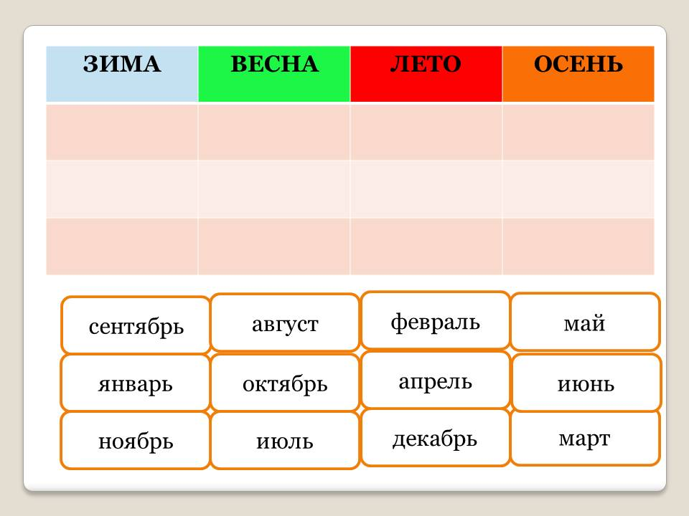
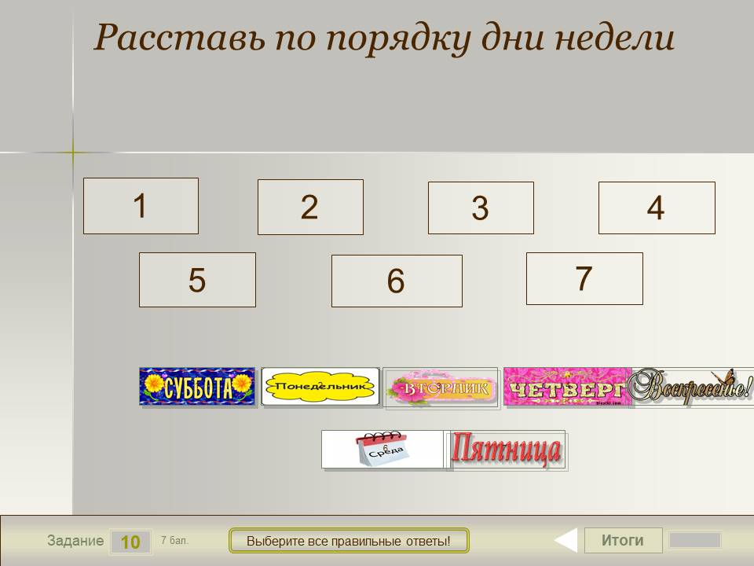
Примеры образовательного контента
  Задание на распределение элементов по строкам таблицы
Ресурс: программа «Hot Pofates»

Slide 18





Из опыта работы
  Наиболее востребованные ресурсы ЦОС
Онлайн-конструктор для
создания интерактивных заданий
Большое количество
заданий и сервисов
Образовательная платформа
с интерактивными уроками
по всему школьному курсу
Библиотека видеоуроков,
конспектов, тестов
Цифровая образовательная среда
с онлайн-курсами
Сценарии уроков, тесты, учебные пособия, художественная литература, фото - и видеохроника, аудиозаписи, видеоуроки, задания для самодиагностики
Программа, предоставляющая педагогам возможность самостоятельно создавать интерактивные задания и тесты для контроля и самоконтроля учащихся

Slide 19

СПАСИБО ЗА ВНИМАНИЕ!
Notes:
19

